Slide 1
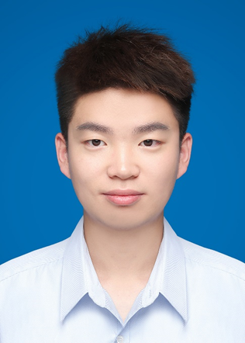
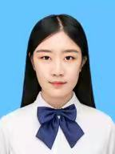
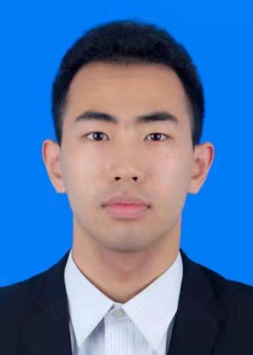
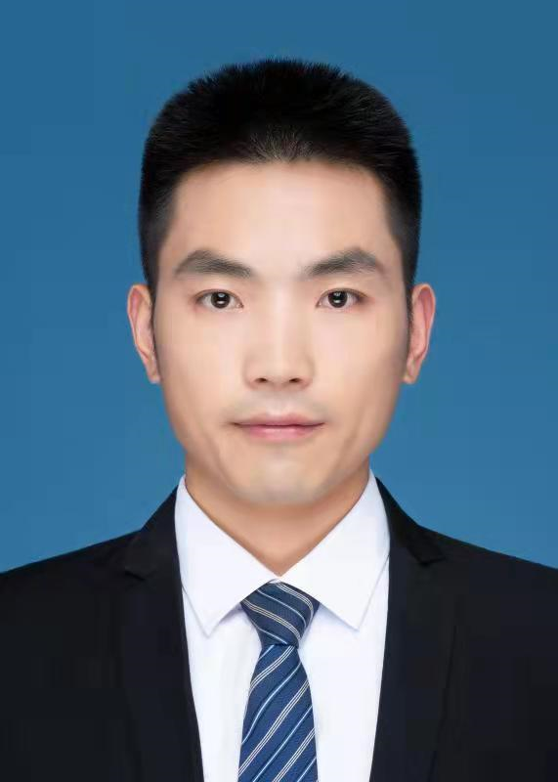
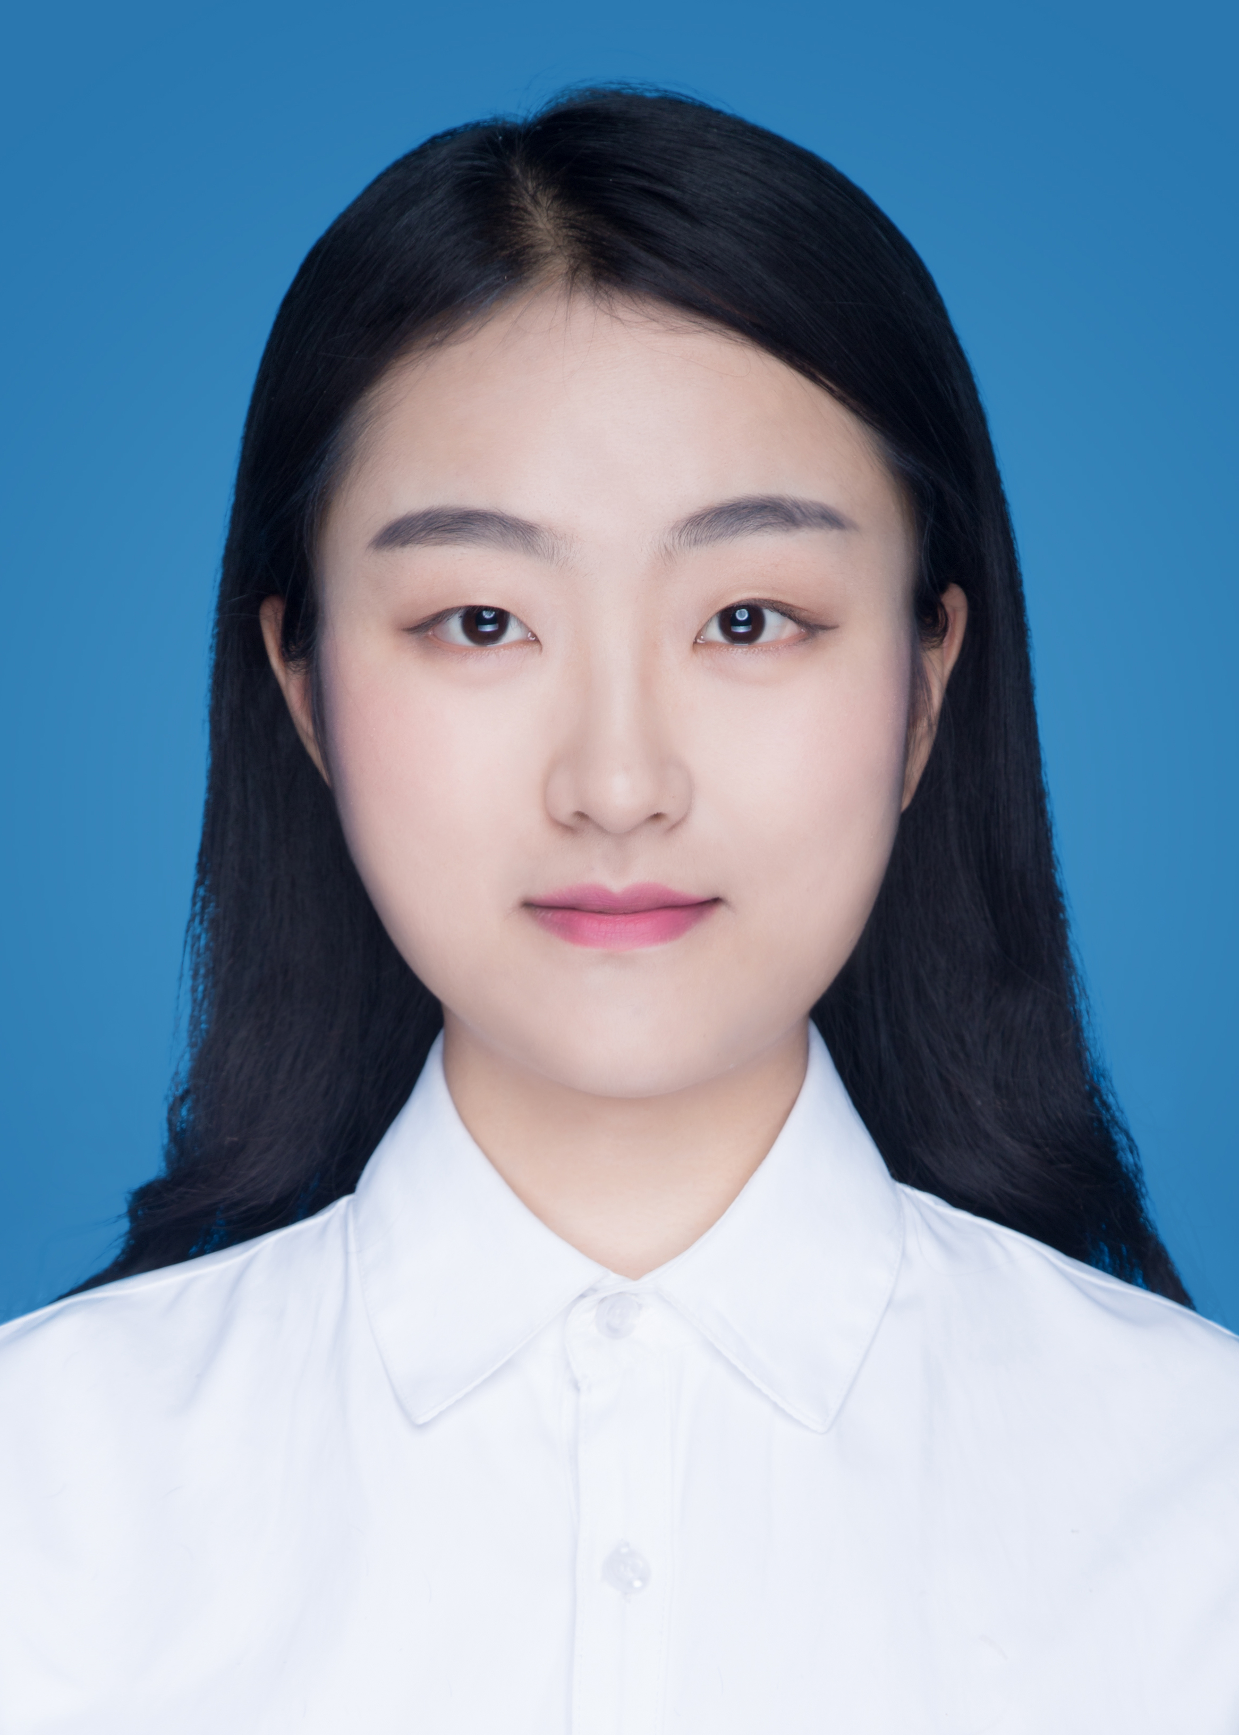
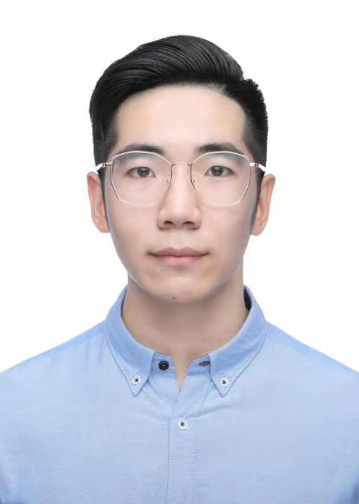
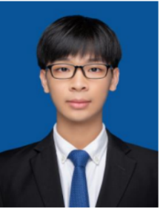
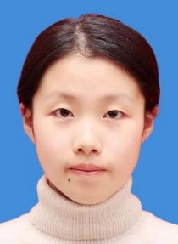
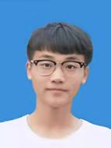
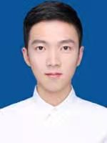

魏晓宇 （硕士）
总经理
擅长制定发展战略具有极强领导能力
李若彤（硕士）
人力资源总监
负责公司人员调度、战略规划
纪振冰（硕士）
生产总监
擅长图像分析处理
李亚男 （硕士）
研发总监
主持设备研发工作与技术攻关
朱佳慧 （硕士）
财务总监
熟练掌握全面预算和财务知识
赵梓贺 （硕士）
技术总监
擅长骨支架表面改性处理
赵赓（硕士）
技术副总监
骨科硕士生，擅长匹配患者需求
吴梓贤（本科生）
市场总监
负责公司业务市场调研分析、项目接待
隋雨潇（本科生）
销售总监
负责公司产品与服务的销售
王茂灿（硕士）
高级工程师
擅长产品软、硬件设计
田超群（本科生）
高级工程师
熟练掌握多种编程软件
潘子蔚（硕士）
高级设计师
多次获得省级荣誉擅长产品设计
王泉钧（本科）
高级工程师
熟悉数据处理
产品设计
夏新雲（本科）
高级工程师
擅长结构设计与可靠性分析
钟文亮（本科）
高级设计师
熟练掌握多种编程软件，负责公司官网、小程序搭建

